Slide 1
Proiect Erasmus+ “INTERCULTURAL BRIDGES EXTENDING TO EUROPEAN CITIZENSHIP” 2019-1-TR01-KA229-076762
Metoda de predare – evaluare CLIL
Content and Language Integrated Learning
http://projectclil.ro/

Slide 2
Erasmus+ “INTERCULTURAL BRIDGES EXTENDING TO EUROPEAN CITIZENSHIP”
Parteneri în proiect
Turcia,
România,
Italia, Grecia,
Macedonia de Nord,
Portugalia.
Activitățile proiectului sunt ilustrate de logo, care spune povestea proiectului într-un desen și ilustrază tematica propusă pentru ficare mobilitate, astfel:
Italia – “CLIL course”,
Macedonia de Nord – “Play with me”,
Portugalia – “Dance with me”,
Grecia – “Tell me your story”,
Romania – “Our traditional food”,
Turcia – “Our traditional handicrafts and UNESCO Cultural Heritage”.

Slide 3
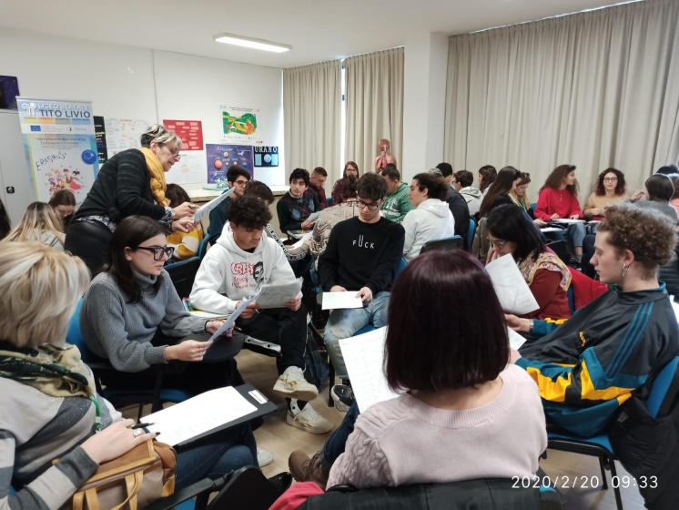
Mobilitate proiect Erasmus +
Mobilitatea de proiect s-a desfășurat în perioada 17-21.02.2020, la Liceo Statale "Tito Livio", Martina-Franca, Italia.
Mobilitatea a presupus un curs de formare în metoda de predare-evaluare a cunoștințelor CLIL - Content and Language Integrated Learning.

Slide 4
Metoda CLIL Content and Language Integrated Learning
Este o metodă de predare-evaluare Europeană, bazată pe parcurgerea diverselor discipline școlare prin intermediul unei limbi straine.
Scopul metodei este dublu:
pe de o parte elevii vor acumula cunoștințe într-un anumit domeniu, de ex. discipline tehnice,
pe de altă parte își vor îmbunătăți cunoștințele și abilitățile de comunicare în limba străină.
Rolul profesorilor CLIL este de a pune la dispoziția elevilor metode de a interacționa într-o limbă străină pe subiecte din curriculum școlar.

Slide 5
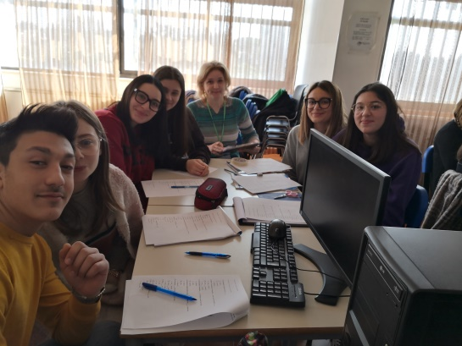
Metoda CLIL Content and Language Integrated Learning
Beneficiile metodei CLIL sunt:
dezvoltarea competențelor lingvistice, pregătirea eficientă pentru studiu și piața muncii, creșretea motivației elevilor etc.
Structura generală a unei lecții CLIL:
conceptele – conținutul care trebuue predat-evaluat,
procedeele – abilitățile lingvistice care vor fi utilizate ăn predarea conceptelor (citit, scris, vorbit, ascultat, gândirea critică),
limba străină – regulile gramaticale și de vocabular utilizate ăn cadrul lecției.

Slide 6
Metoda CLIL Content and Language Integrated Learning
O lecție CLIL trebuie să combine următoarele elemente (4C):
conținutul - progresul în învățare, abilități și atitudini specifice curiculumului,
comunicarea – elevii trebuie să asimileze subiectul de studiu în limba străină care se dorește a fi învățată,
procesul cognitiv – dezvoltarea abilităților de gândire, înțelegere și limbaj,
cultural - expunere la perspective alternative, înțelegerea noastră și a altor culturi eficientizează procesul de comunicare.

Slide 7
Metoda CLIL Content and Language Integrated Learning
Metoda CLIL este o metoda care trebuie adaptata fiecărui elev:
sarcinile de lucru trebuie adaptate abilităților, fișele de lucru să aibă grad de dificultate profresiv,
organizarea clasei pe grupe de elevi, cu abilități diferite,
resursele materiale pot cuprinde un spectru larg de conținuturi care să țintească un singur obiectiv de învățare,
stabilirea unor limite flexibile de timp astfel încât fiecare elev sa poată termina sarcina de lucru,
suportul acordat elevilor să fie constructiv, cu sarcini clare de lucru, cu un vocabular stabilit anterior, cu explicații detaliate, cu încurajare verbală etc.
verificarea sa fie simplă, la subiect și comuna pentru toate grupele de elevi.

Slide 8
Exemplu de exercițiu aplicat la o ședință de laborator https://wordwall.net/resource/821149/materiale-de-laborator

Slide 9
Exemplu de exercițiu aplicat la o ședință de laborator https://wordwall.net/resource/821149/materiale-de-laborator

Slide 10
Exemplu de exercițiu aplicat la o ședință de laborator https://wordwall.net/print/821149/materiale-de-laborator

